Slide 1
Районное объединение руководителей школьных служб медиации ОУ Московского района
Кибербуллинг. Современные тендеции онлайн взаимодействия
ГБУ ДО ЦППМСП Московского района СПб
Санкт-Петербург
25 апреля 2018 г.

Slide 2
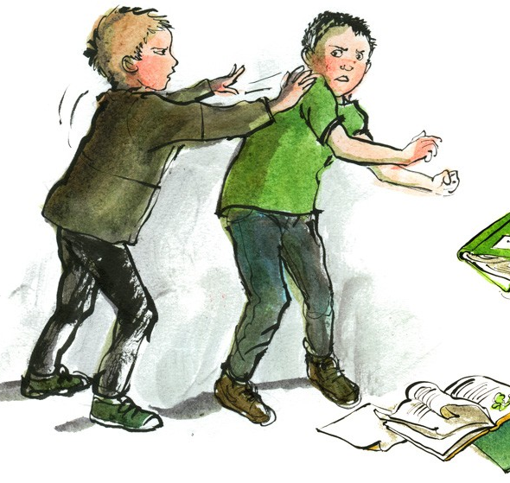
Кибербуллинг
(от англ. bully – хулиган, драчун, насильник)
Травля при помощи социальных сетей или посылании оскорблений на электронный адрес.
нападения с целью нанесения психологического вреда, которые осуществляются через электронную почту, сервисы мгновенных сообщений, в чатах, социальных сетях, на web-сайтах, а также посредством мобильной связи.

Slide 3
Виды кибербуллинга
Перепалки, или флейминг
Нападки
Клевета
Самозванство
Киберпреследование
Хеппислепинг
Надувательство
Отчуждение

Slide 4
Формат кибербуллинга
Угрозы
Унизительные фотографии или видео
Поддельные профили в социальных сетях
Веб-сайты, созданные с целью опорочить
Унизительные сообщения

Slide 5
Особенности кибербуллинга:
Анонимность
Вирусность, циркулирование контента
Страх жертвы
Неумение сопротивляться

Slide 6
Основные признаки кибербуллинга:
в буллинге всегда принимают активное участие три группы детей: жертва, агрессор и наблюдатели.
Неравенство настроений, переживаний агрессора и жертвы
Повторяемость насилия
Острая эмоциональная реакция жертвы
Интернет-технологии позволяют сохранить анонимность, поэтому дети в условиях, когда они не могут определить, кто является источником их мучений, боятся мести за привлечение к проблеме родителей и учителей.

Slide 7
Факторы, влияющие на буллинг
его длительность
характер (физический, психологический, смешанный)
основные проявления
участники (инициаторы и исполнители)
их мотивация
свидетели и их отношение к происходящему
поведение жертвы (пострадавшего)
динамика происходящего

Slide 8
Типы агрессоров:
Нигилист – чаще мальчик, чем девочка. Это логик по типу мышления. Патологическая безэмоциональность – его отличительная черта. Слышит только себя и считается только с собственным мнением. Придумывает для других язвительные и унизительные прозвищ
Компенсатор – недостаток знаний и способностей к учению восполняет проявлением власти, ложью, грубостью. Любит измываться над слабыми и беззащитными. Как только он понимает, что жертву поддерживают другие, накал его агрессии снижается
Комбинатор – жестокий подросток с развитым интеллектом. Ему нравится манипулировать другими, цинично сталкивая одноклассников между собой, оставаясь при этом в стороне.

Slide 9
Важно знать:
Ошибкой будет считать буллинг проблемой жертвы. Насилие в группе — это всегда проблема самой группы. Уйдет одна жертва, появится другая, не исключено, что уже из бывших агрессоров.
!!! Одна из причин распространенности школьной травли – высокий уровень терпимости к насилию и жестокому обращению в нашей культуре.

Slide 10
Последствия для жертвы буллинга в школе
Защитное агрессивное поведение
Школьная дезадаптация
Нарушения в эмоциональном и социальном развитии
Болезни
Сложности во взаимоотношениях

Slide 11
Основные принципы работы с обучающимися: Можно критиковать поведение, но не личность; Даже буллеры теряют интерес к насилию, если находят в школе осмысленное и ценное для себя дело; Через санкции указать ребенку, какие последствия имеет его свободное поведение (его выбор);

Slide 12
Действия учителя
Поднять авторитет жертвы
Пресечь насмешки
Дать проявиться детям
Включать весь класс в процесс работы Не сравнивать способности между детьми
Проводить упражнения на совместную деятельность; учить давать отпор обидчикам, постоять за себя
Организовать внеурочную деятельность обучающихся (занятия в кружках, секциях)
Организовать дискуссии, игры-размышления, просмотр видеоматериалов и фильмов, демонстрирующих специфические проблемы общения в коллективе учащихся

Slide 13
Действия учителя:
Не игнорировать, не преуменьшать значение
Обозначить свою позицию, отношение
Осуществить разговор с классом. (Жертва - > преследователи -> классный коллектив-> родители -> педагогический состав)
Пригласить родителей для беседы
Проявлять последовательность
Прямота
Смена ролей
Новые правила и ответственность
Помощь

Slide 14
Советы ребенку
Вот несколько советов, которые стоит дать ребенку для преодоления этой проблемы:
1. Не спеши выбрасывать свой негатив в кибер-пространство.
2. Создавай собственную онлайн-репутацию, не покупайся на иллюзию анонимности.
3. Храни подтверждения фактов нападений.
4. Игнорируй единичный негатив.
5. Если ты стал очевидцем кибер-буллинга,
6. Блокируй агрессоров.
7. Не стоит игнорировать агрессивные сообщения

Slide 15
Что нельзя говорить:
«Ты сам виноват», «ты так себя ведёшь», «ты их провоцируешь», «тебя травят за что-то»
«Не обращай внимания»
«Дай им сдачи»
«Что вы делаете, ему же плохо!»

Slide 16
Помощь:
FACEBOOK «Центр предотвращения травли»
Дети-онлайн
методическое пособие «Интернет: возможности, компетенции, безопасность»

Slide 17
Спасибо за внимание!

